Slide 1



TRƯỜNG ĐẠI HỌC TRÀ VINH
KHOA KỸ THUẬT VÀ CÔNG NGHỆ
BỘ MÔN CÔNG NGHỆ THÔNG TIN
BÁO CÁO ĐỒ ÁN CƠ SỞ NGÀNH
XÂY DỰNG ỨNG DỤNG NHẬN DẠNG VÂN TAY
Giáo viên hướng dẫn:
TS. Nguyễn Bảo Ân
Sinh viên thực hiện:
Nguyễn Hữu Luân – Lớp DA21TTC

Slide 2

1
TỔNG QUAN ĐỀ TÀI
2
PHÂN TÍCH THIẾT KẾ HỆ THỐNG
NỘI
DUNG
CHÍNH
3
KẾT QUẢ ĐẠT ĐƯỢC
4
KẾT LUẬN VÀ HƯỚNG PHÁT TRIỂN

Slide 3


TỔNG QUAN ĐỀ TÀI
Lý do chọn đề tài
Mục tiêu đề tài
Các thiết bị, phần mềm sử dụng

Slide 4
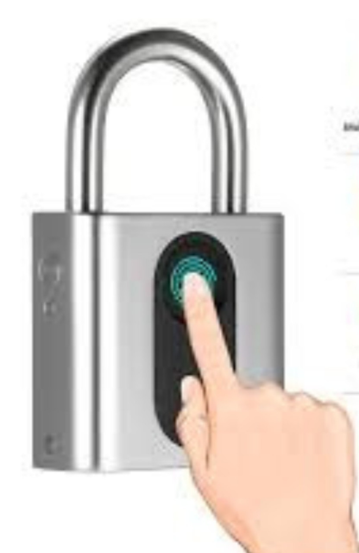
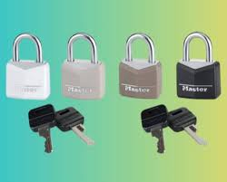


TỔNG QUAN ĐỀ TÀI
1. Lý do chọn đề tài:

Slide 5


TỔNG QUAN ĐỀ TÀI
2. Mục tiêu đề tài:
Nắm được kiến thức cơ bản về Arduino
Thiết kế mô hình mở khóa bằng vân tay

Slide 6
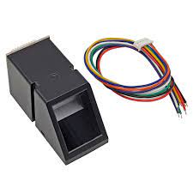
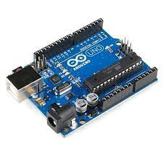
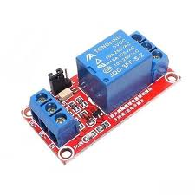

TỔNG QUAN ĐỀ TÀI
3. Các thiết bị và phần mềm sử dụng:
Mạch Arduino
Module As608
Module Relay
Phần mềm Arduino IDE

Slide 7

PHÂN TÍCH THIẾT KẾ HỆ THỐNG

Slide 8
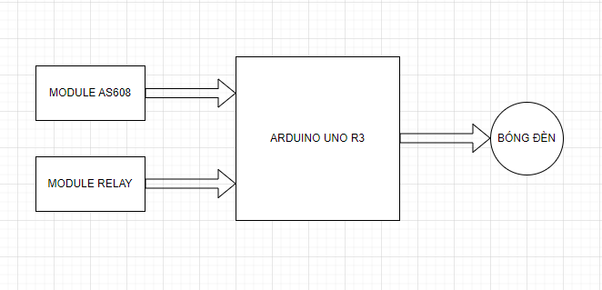
PHÂN TÍCH THIẾT KẾ HỆ THỐNG
Sơ đồ khối của hệ thống:

Slide 9
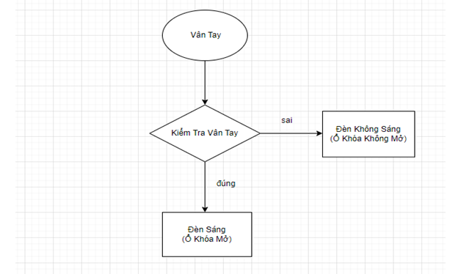
PHÂN TÍCH THIẾT KẾ HỆ THỐNG
Sơ đồ thuật toán:

Slide 10
PHÂN TÍCH THIẾT KẾ HỆ THỐNG
Kết nối Module As608 với mạch Arduino:
Module As608 | Arduino | TÁC DỤNG
V+ | 3,3 V | Cấp nguồn dương
GND | GND | Cấp nguồn âm
TX | 2 | Truyền Dữ Liệu
RX | 3 | Nhận Dữ Liệu

Slide 11
PHÂN TÍCH THIẾT KẾ HỆ THỐNG
Kết nối Module Relay với mạch Arduino:
Module Relay | Arduino | TÁC DỤNG
DC + | 5 V | Cấp nguồn dương
DC - | GND | Cấp nguồn âm
IN | 12 | Cực Điều Khiển

Slide 12
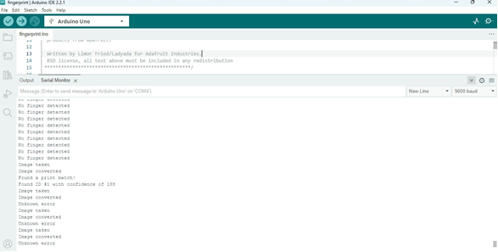
KẾT QUẢ ĐẠT ĐƯỢC
Nhận dạng đúng vân tay đã nạp:

Slide 13
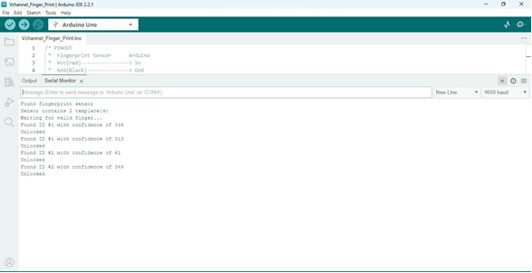
KẾT QUẢ ĐẠT ĐƯỢC
Module Relay hoạt động:

Slide 14
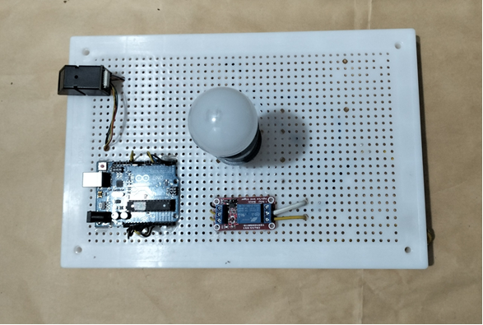
KẾT QUẢ ĐẠT ĐƯỢC
Mô hình thử nghiệm:

Slide 15
KẾT LUẬN VÀ HƯỚNG PHÁT TRIỂN
Kết luận:
Ưu điểm:
+ Hoàn thành sản phẩm
+ Sản phẩm hoạt động hiệu quả
+ Dễ sử dụng, tiết kiệm chi phí
Khuyết điểm:
+ Sản phẩm đạt độ hoàn thiện chưa cao
+ Chưa đánh giá được độ bền của sản phẩm

Slide 16
KẾT LUẬN VÀ HƯỚNG PHÁT TRIỂN
2. Hướng phát triển:
Cải thiện độ bền bỉ cho hệ thống
Kết nối từ xa với thiết bị người dùng
Phát triển cho hệ thống kháng nước nhẹ
Thêm chức năng chuông cảnh báo và mở mật khẩu

Slide 17

Thank You

